Slide 1
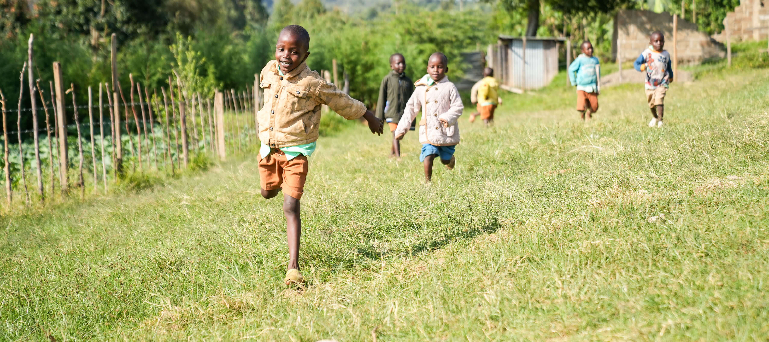

Kinderrechten

Slide 2
Intro door Tim Schouten:
https://youtu.be/nVsBtzWTG-E

Slide 3
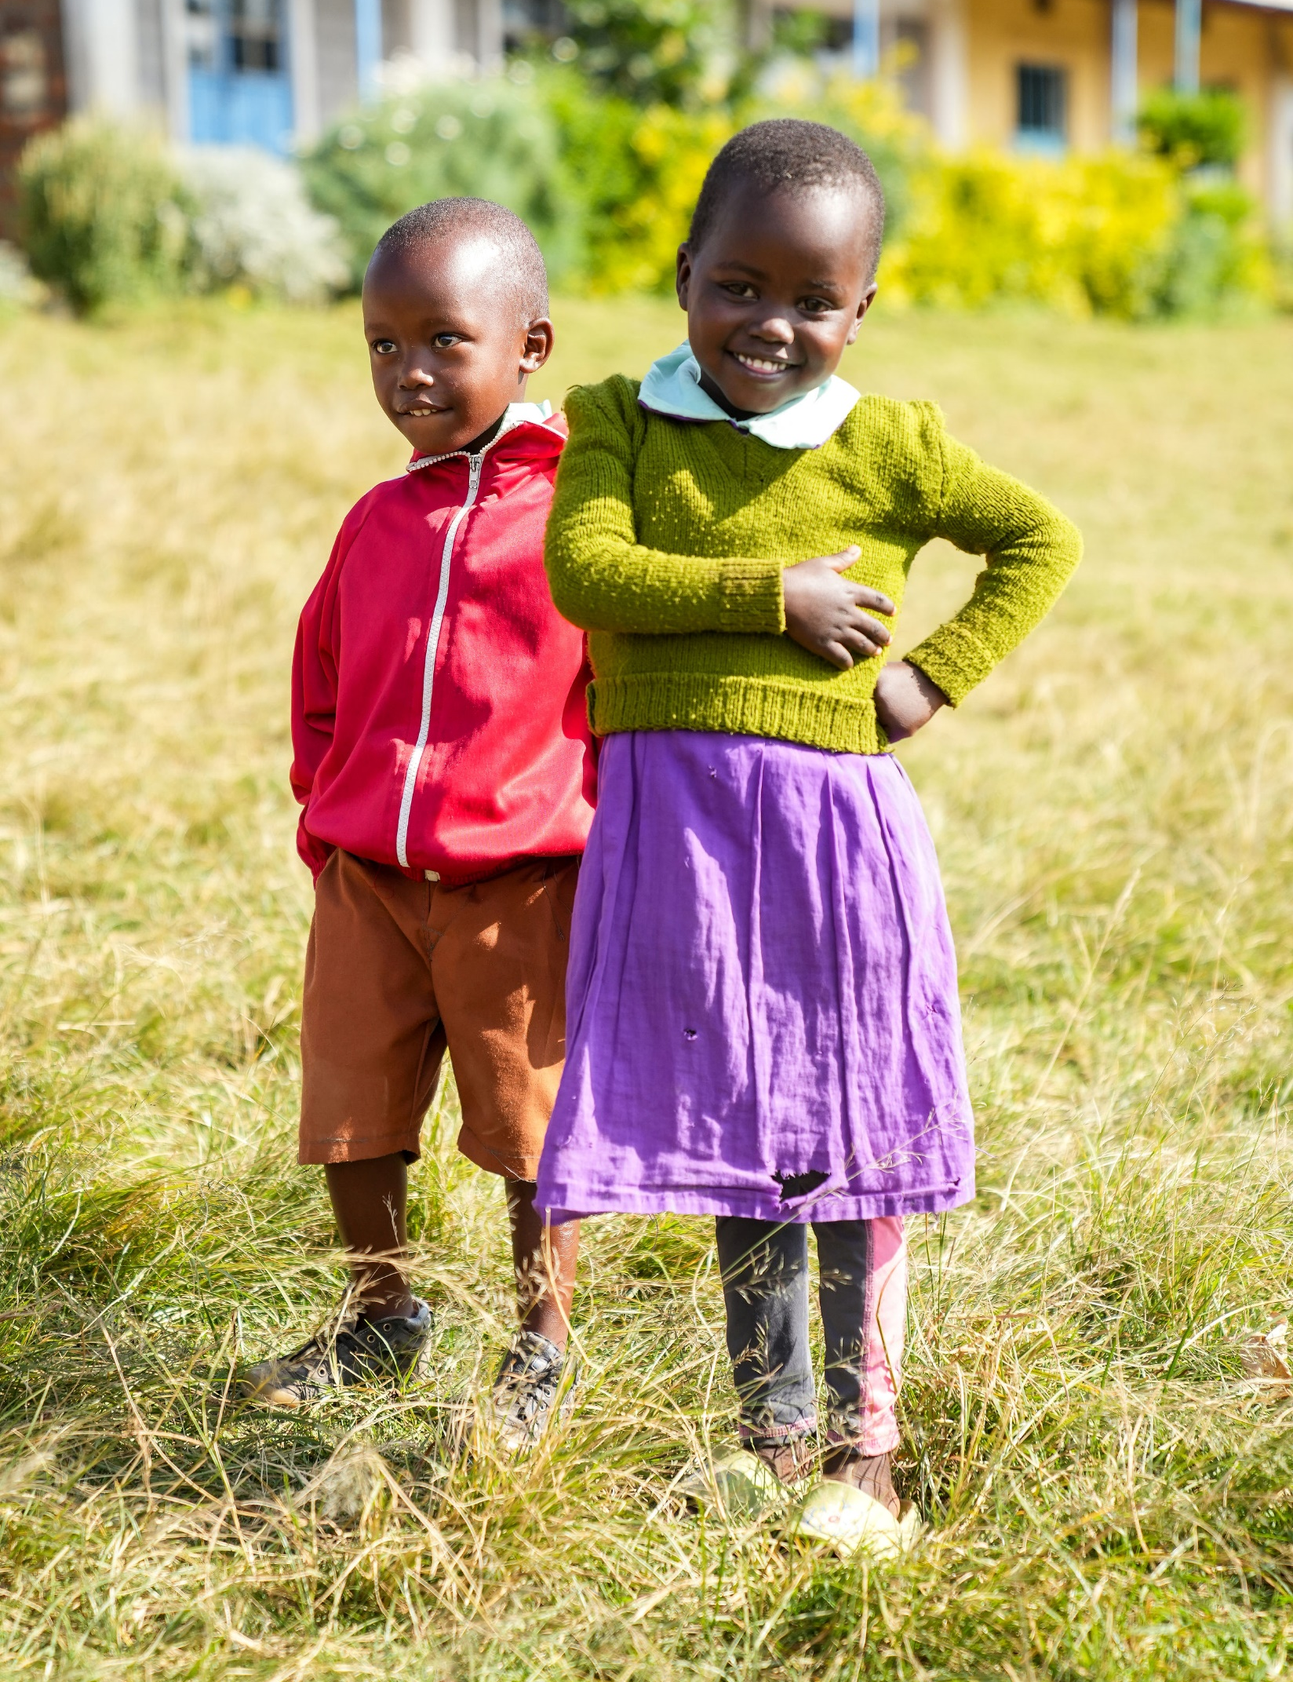
Wat zijn kinderrechten?
Wereldwijde afspraken over de rechten van het kind.
54 artikelen in het Kinderrechtenverdrag van de Verenigde Naties
Doel: kinderen beschermen

Slide 4
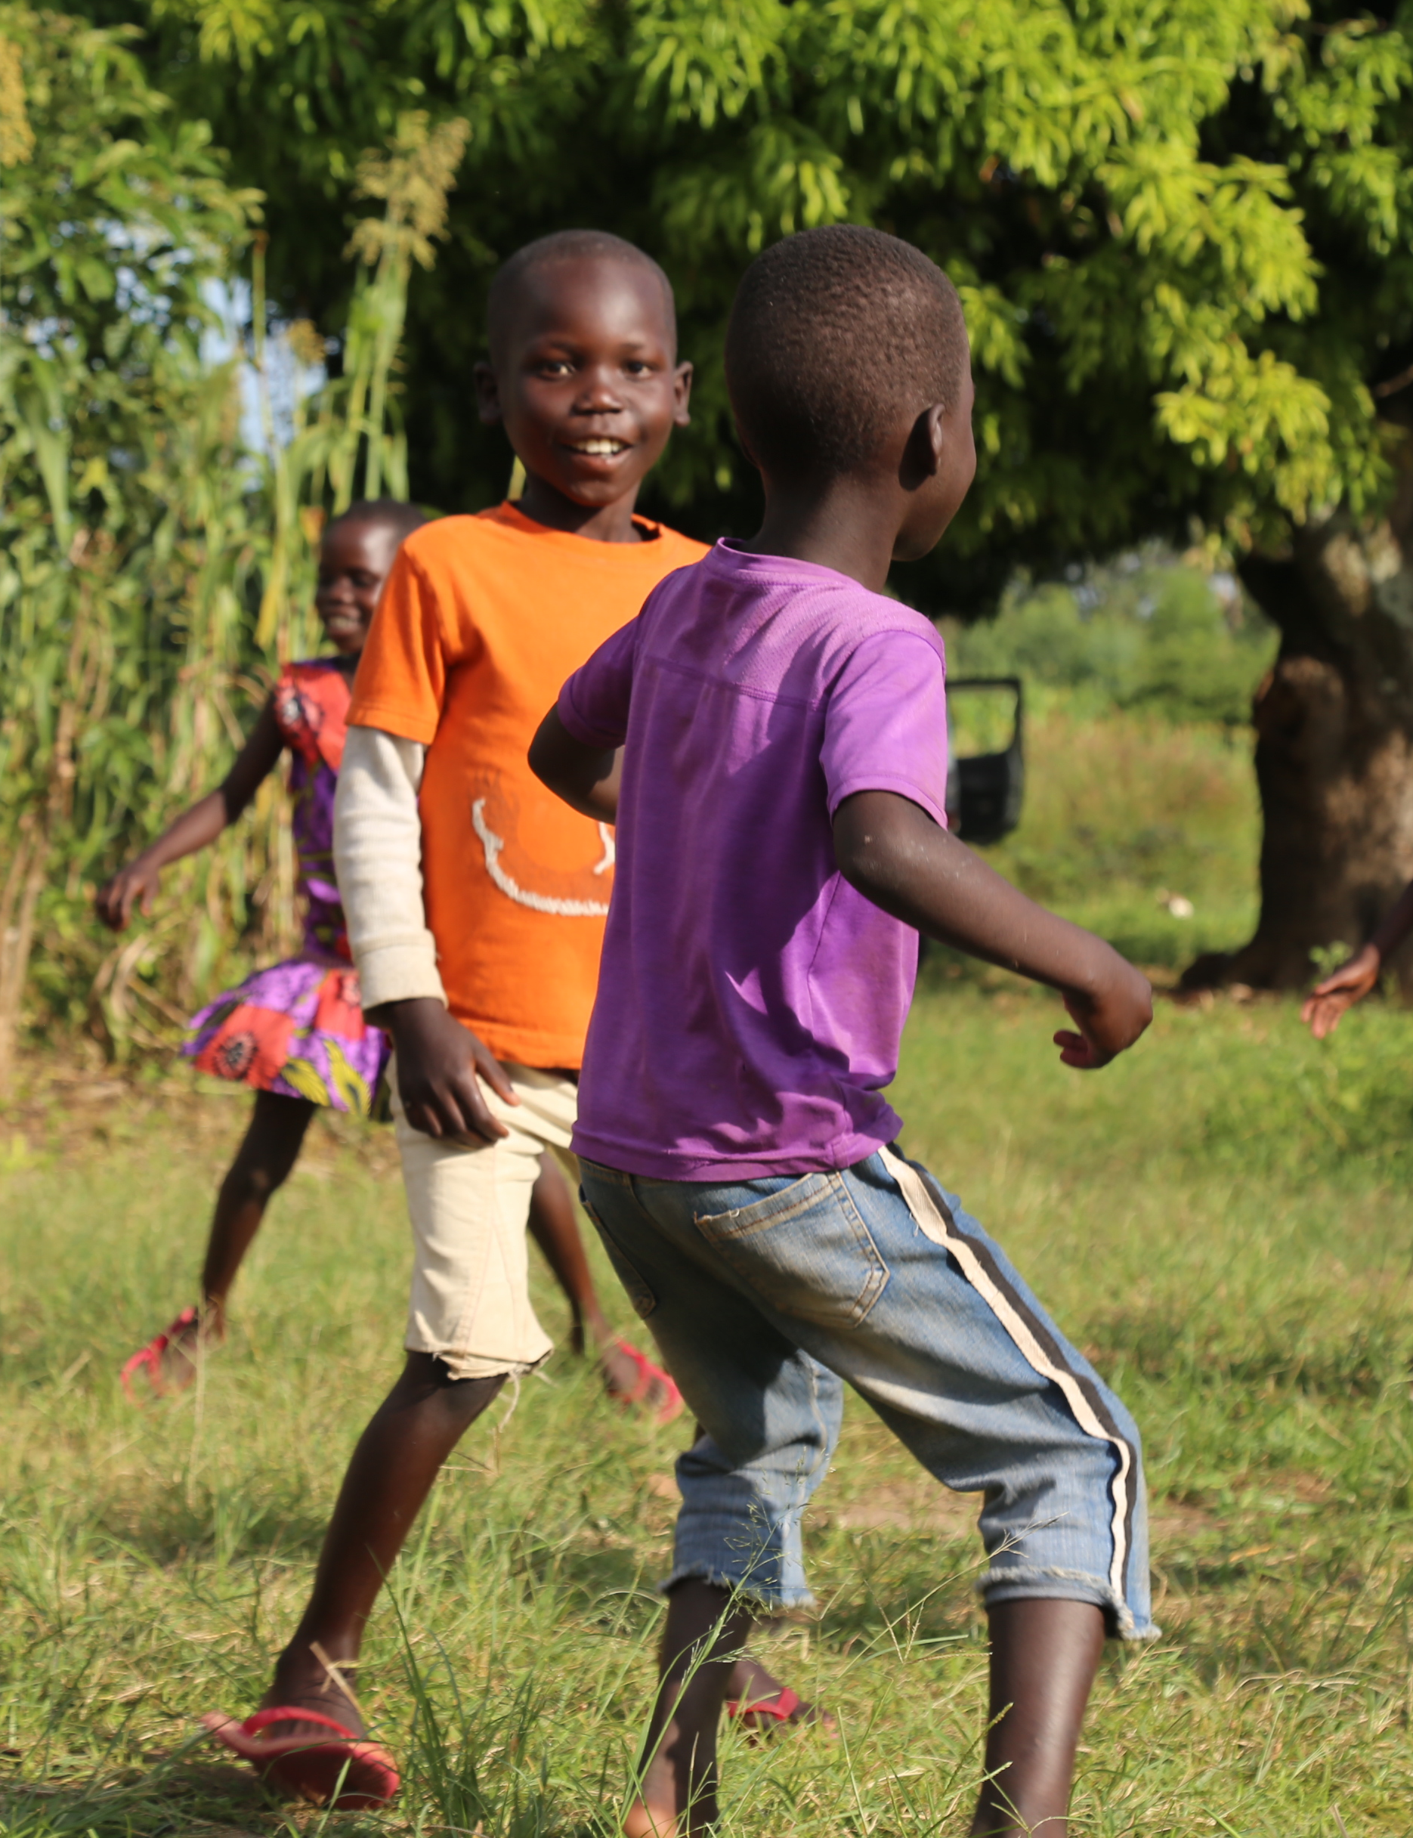
Voorbeelden van kinderrechten
Recht op spelen
Genoeg te eten
Een dak boven je hoofd
Familie
Schoon drinkwater
Recht op onderwijs

Slide 5
Video: Recht op bescherming tegen discriminatie
https://youtu.be/1bvU_3wq2zk

Slide 6
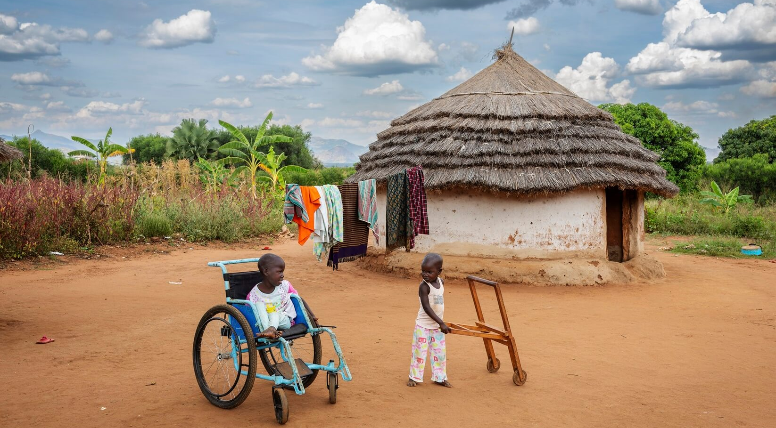
Recht op bescherming tegen discriminatie

Slide 7
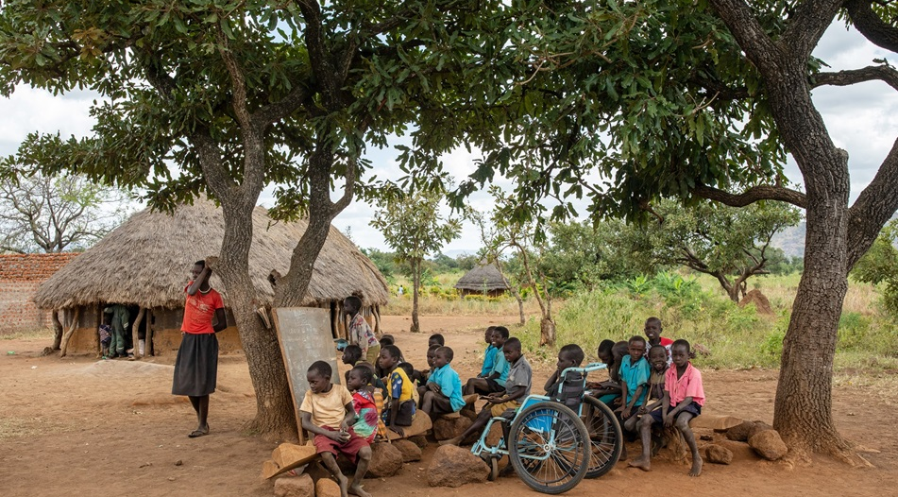
Recht op bescherming tegen discriminatie

Slide 8
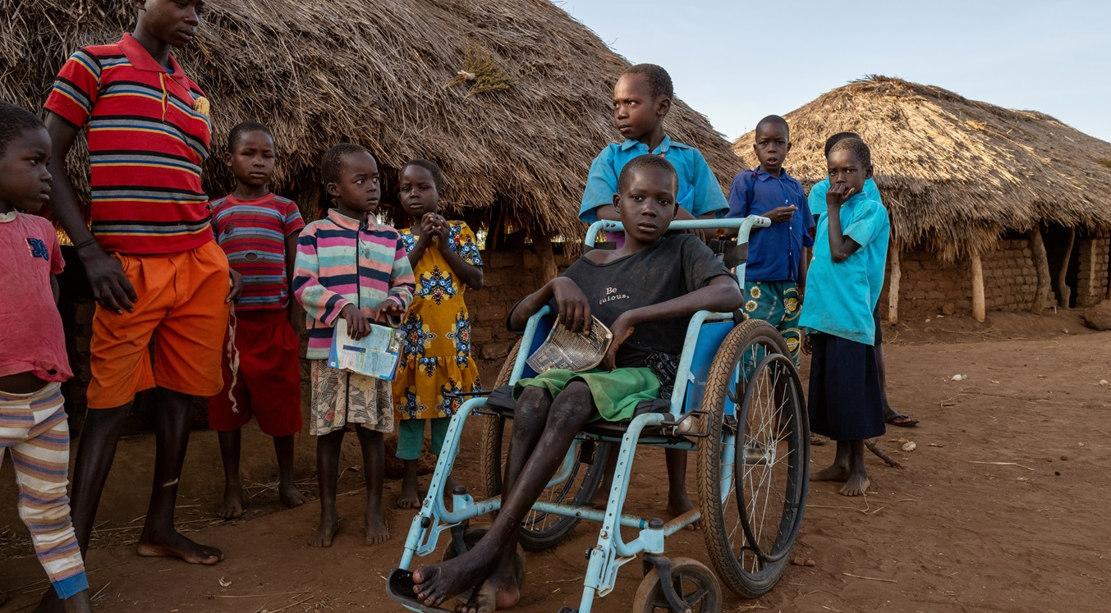
Recht op bescherming tegen discriminatie

Slide 9

Woordweb
Wat is discriminatie?

Slide 10
Knutselopdracht: poster maken!
Wat moet erop:
Duidelijk zijn waar het om gaat
Een titel
Minimaal 2 feitjes over discriminatie en pesten in Nederland en Oeganda
Oproep tot actie

Slide 11
Quiz: wie weet het goede antwoord?

Slide 12
In Oeganda worden vooral gehandicapte kinderen gediscrimineerd waar of niet-waar?

Slide 13

In Nederland bestaat geen discriminatie waar of niet-waar?

Slide 14

Pesten is een vorm van discriminatie waar of niet-waar?

Slide 15
Discriminatie is iemand anders behandelen omdat ze anders zijn dan jou waar of niet-waar?

Slide 16
Een kinderrecht is een afspraak over leuke dingen voor kinderen waar of niet-waar?

Slide 17
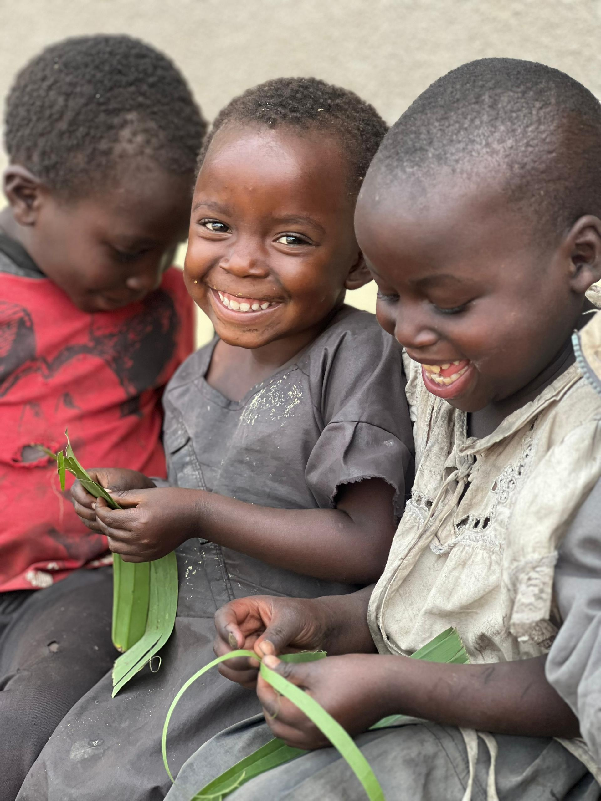

Samen voor kinder-rechten!

